Slide 1
CORPS ET ARTS AU CYCLE 2
Comment aborder un sujet complexe, le corps à l’école par le croisement de plusieurs disciplines ?
Sylvie DAGUENET CPD EPS Sylvie REY CPC

Slide 2
Arts et corps: corps qui communiquent.
Compétences attendues :
Mobiliser le pouvoir expressif du corps.
Exprimer sa sensibilité et exercer son esprit critique.
Réaliser et donner à voir, individuellement et collectivement des productions plastiques de natures diverses .
Se repérer dans les différents espaces .

Slide 3
Séquence 1 | Séquence 2 | Séquence 3 | Séquence 4 | Séquence 5 | Séquence 6
« Le tour et l’espace de mon corps » | « Le corps qui plie » | « Le corps transformé » | « Les noms du corps » | « Dans le corps » | « Comme le corps de l’autre »
Faire le contour d’un corps dans diverses positions dans deux dimensions horizontale , verticale. | A partir du contour d’un corps en position de flexion, faire apparaître les points d’articulations et les nommer.. | C’est dur ,c’est mou ou coder les parties du corps suivant leur densité. | A partir d’un contour du corps, en nommer les différentes parties.(coller des images…) | A l’intérieur… | A l’aide d’un miroir, regarder l’autre danser derrière soi ou à côté de soi .
Danser des verbes d’action avec arrêt sur image pour créer une posture dynamique . | Danse hip hop . Pantins désarticulés . | Vivre des contrastes corporels (lent/rapide ;saccadé / fluide …) Danse du robot, de l’algue … | Explorer dans les trois dimensions les possibilités articulaires .(amplitudes, orientations,)…. | Prendre conscience des différentes ressources à mobiliser pour agir avec son corps (respiration) | Danser la danse du reflet dans le miroir .

Slide 4
Des entrées possibles …
Par les arts visuels:
-Peinture(Chagall,Klein,Picasso,Niki de Saint Phalle,E Degas, K Haring Matisse Delaunay,F Léger)
-Sculpture ( E Degas, C Claudel, Rodin Dubuffet)
-Gravures (B Rio)
-Photographies( JR, G Grosco)
-Affiches

Slide 5
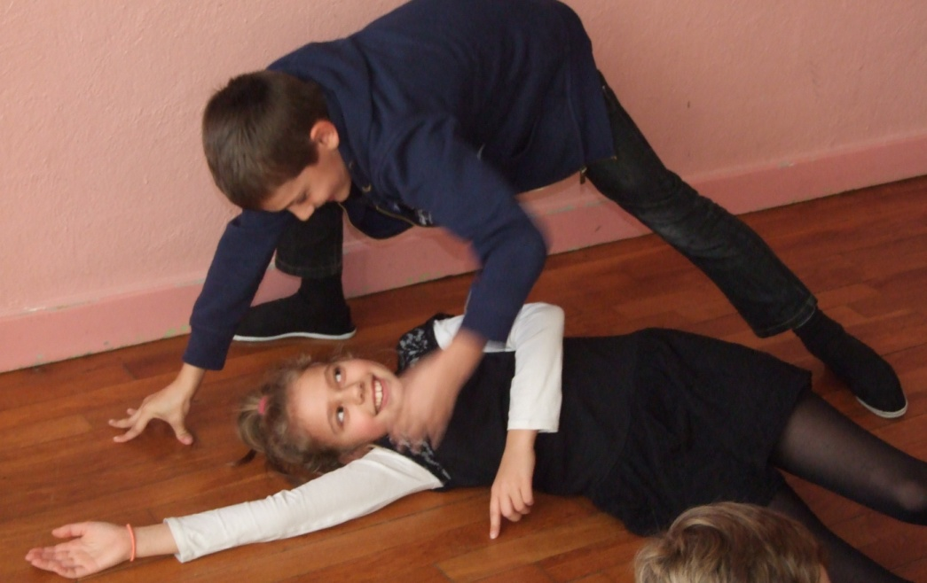
Par les arts vivants
-Des chorégraphies(compagnie Käfig,compagnie Pernette, H Fatoumi ,site « numéridanse »)
-Des marionnettes
-Du cirque
-Du mime
-Le théâtre d’ombres

Slide 6
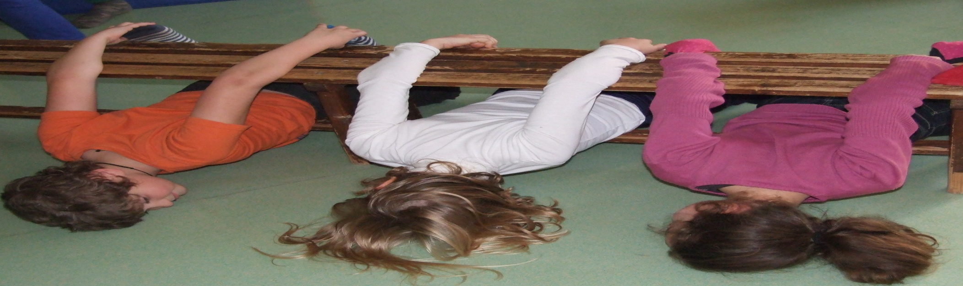
Par la littérature
-Des albums « La piscine »A Poussier
« Je compte jusqu’à 3 »E Jadoul
-Des poésies « Il pleut » G Apollinaire
-Des comptines « Je suis comme ça » C Albaut

Slide 7
RESTITUTION
Selon les inducteurs choisis, les œuvres artistiques rencontrées, les productions diverses des élèves (créations plastiques, corporelles, numériques…) imaginer une restitution dans le cadre de ce projet .

Slide 8
Restitutions possibles …
Expositions
Spectacles
Diaporamas
Montage multimédia

Slide 9
Bibliographie.
Tous les « Arts visuels et … » au Scéren cycles 1,2, 3 et collège .
« Danser avec les albums jeunesse » Pascale Tardif et Laurence Pagès Canopé
« Petits pas de danse » Magnard
« Toucher et jouer » Magnard
« C’est un pied ou un nez » Stéphane Frattini Milan
« Mille et un cheveux » Hélène Bourdu Lili la Baleine
« Pratiquer les arts visuels à l’école »D Lagoutte Hachette
TDC ‘Le corps à l’étude’ Canopé
« Danser en maternelle » D Mégrier F Willson Retz
« Danse pour tous les enfants à l’école » M-F Bonnard Retz
« Album à danser »M Devaux EP&S

Slide 10
Bulletin officiel n°11 du 26 novembre
« Tous les enseignements doivent apprendre aux élèves à organiser leur travail pour améliorer l’efficacité des apprentissages .Les méthodes doivent également contribuer à faire acquérir la capacité de coopérer en développant le travail en groupe et le travail collaboratif à l’aide des outils numériques, ainsi que la capacité de réaliser des projets. »

Slide 11
Mises en œuvre :
Des pistes pédagogiques sont à votre disposition pour compléter cette présentation .
Vous pouvez vous adresser aux conseillers pédagogiques de votre circonscription .
Des ressources vous seront alors adressées et personnalisées selon vos projets .( exploitations à partir des inducteurs retenus , en productions, créations, restitutions, aide technique relative au numérique… )

Slide 12
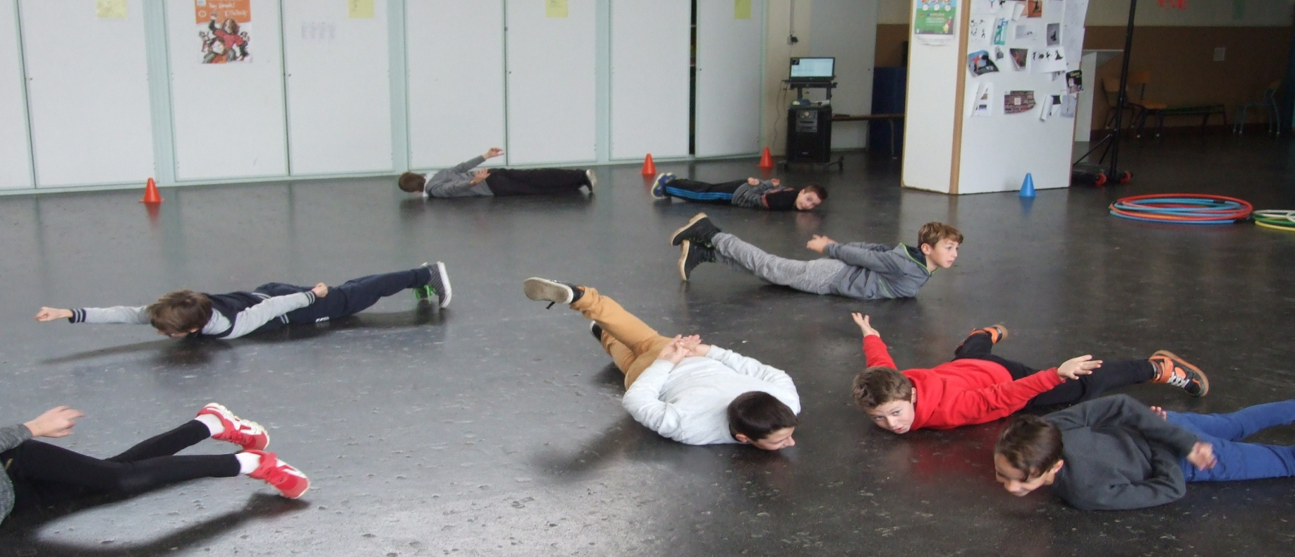
Marcelle BONJOUR
« La danse est un lieu de langage avant les mots, d’un terrible intérêt pour les enfants en difficulté avec les mots »

